Slide 1
xy 团队“军事智能·机器阅读”挑战赛交流报告
成员：张啸宇，张菡雨，谭真，张鹏乐
指导老师：肖卫东，葛斌、赵翔
汇报人：张啸宇
时间:2018.10.28

Slide 2


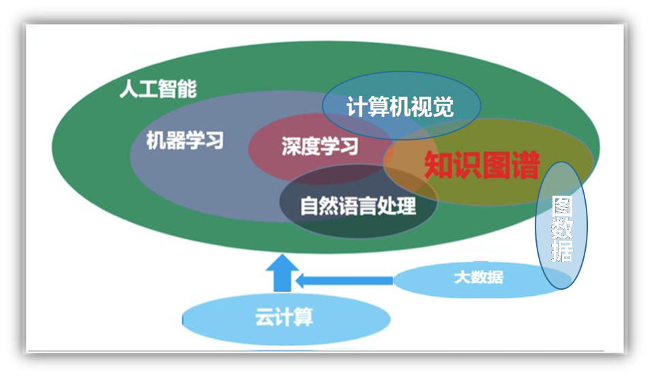

国防科技大学 知识系统工程研究团队
利用自然语言处理、计算机视觉、机器学习、图数据、知识图谱等技术，研究情报语义理解和领域知识获取技术，实现情报感知智能和认知智能。
肖卫东 教授
葛斌 副教授
赵翔 副教授

Slide 3
任务描述
生成式 vs 抽取式
98% 以上的答案均为原文中的连续片段
抽取式阅读理解
给定原文p，以及与之相关的问题q
从p中抽取一个连续的片段作为答案a
a = p[start: end]

Slide 4
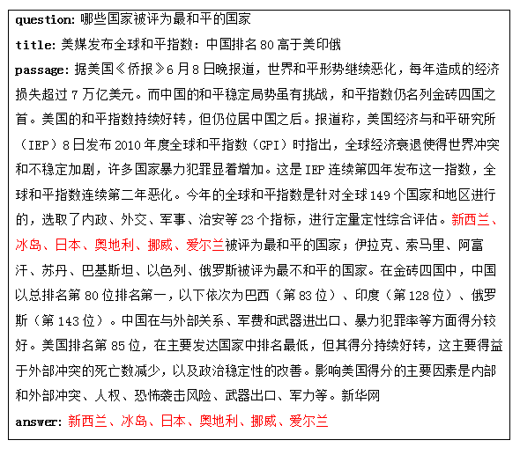
数据样例

Slide 5
数据预处理
样本：s = (p, q, a)，p = title+ passage
数据转换：
繁体 → 简体
全角数字/字母 → 半角
答案： 除去首尾标点、空格
删除多余间隔符（’ ’, ‘\t’, ‘\u8000’…）
除噪：
问题和标题重复的数据
问题和答案重复的数据
问题、标题、原文、答案 为空的数据

Slide 6
数据截断
分词器：jieba 细粒度（中文），nltk（英文）
padding长度：p-500，q-150
截断（98.96%）
标题
核心句（rouge-L）
核心句的下一句
尾句
首句
蕴含句（上、中、下）
核心句的下下句
核心句的上一句
核心句的下下下句
核心句的上上句

Slide 7
答案抽取
分词器：jieba 细粒度，97.97%
对于重复答案
答案前后扩展5个词，取与question的rouge-L匹配最高的
若有多个最高值，按出现先后顺序

Slide 8
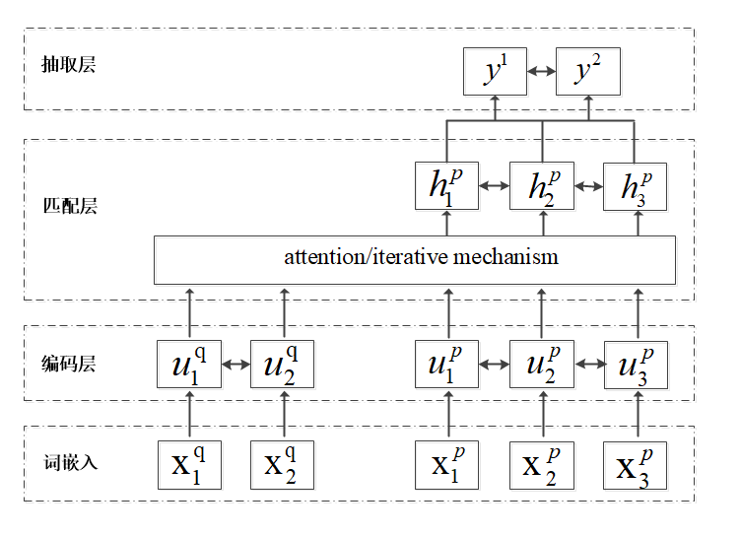
模型结构
表示层
编码层
匹配层（attention）
抽取层（pointer）

Slide 9
表示、编码
问题q和原文p使用同一个编码器
使用外部词向量（unk、空格可训练）
词性标注（pos）
问题中的词语是否出现在原文中
原文中的词语是否出现在问题中
Notes:
固定词

Slide 10
匹配、指针网络
匹配：利用注意力机制将问题信息融入到原文中
指针网络：对答案的索引位置进行预测
Match-lstm-plus (Wang and Jiang, 2016)
R-net (NLC Group, 2017)
Bi-daf (Seo et al.,2017)
M-reader(Hu et al., 2017)
M-reader-plus (Hu et al., 2018)
Notes:
Match-lstm-plus: 增加平滑层，增加隐藏层单元数量，LSTM->GRU
R-net 微软亚研

Slide 11



损失函数
交叉熵
最小风险训练

Slide 12
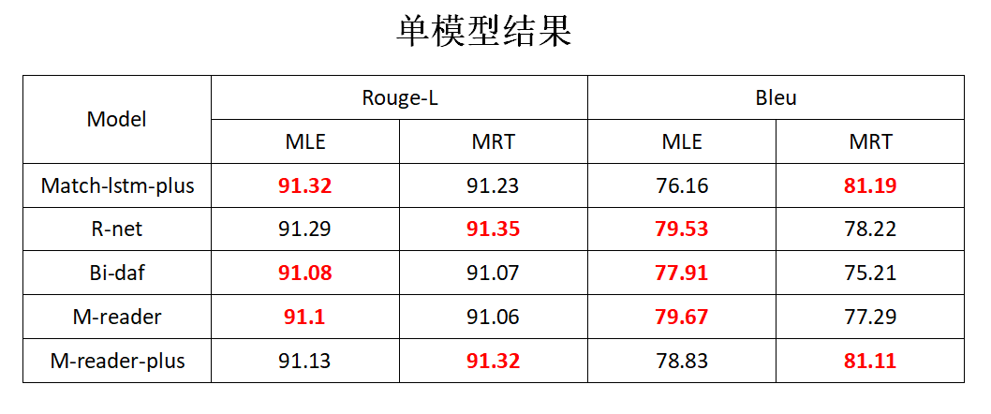
单模型表现

Slide 13
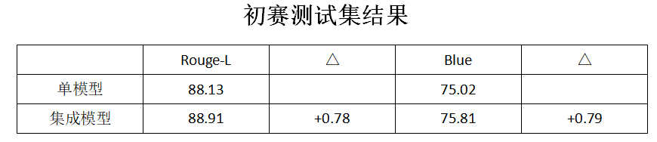
集成模型
Model：Match-lstm-plus, R-net, Bi-daf, M-reader, M-reader-plus
Dropout：0.2, 0.25, 0.3
两种Loss，取最优
加权平均

Slide 14
讨论
分词器的选择
LSTM vs GRU，隐藏层神经元数量的确定
数据分布不匹配
词向量的使用
集成方式

Slide 15
讨论
分词器的选择
LSTM vs GRU，隐藏层神经元数量的确定
数据分布不匹配
词向量的使用
集成方式

Slide 16
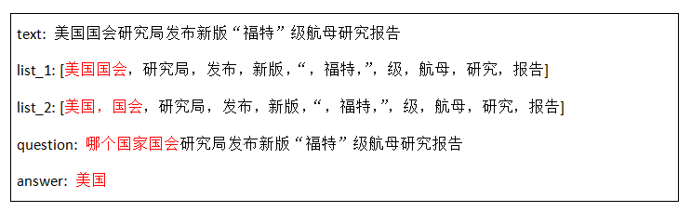
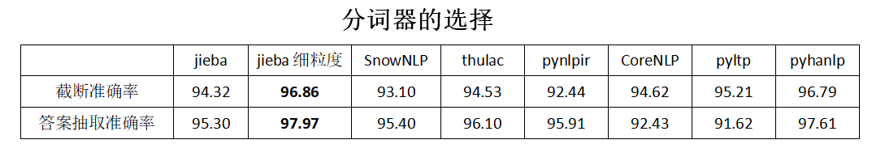
讨论

Slide 17
讨论
分词器的选择
LSTM vs GRU，隐藏层神经元数量的确定
数据分布不匹配
词向量的使用
集成方式
Match-lstm VS Match-lstm-plus
LSTM --> GRU
增大隐层神经元数量
增加平滑层
Notes:
LSTM比GRU效果好，但占用显存大
较多的隐藏层神经元数量，提高更好地拟合效果
Match-lstm vs match-lstm-plus

Slide 18
讨论
分词器的选择
LSTM vs GRU，隐藏层神经元数量的确定
数据分布不匹配
词向量的使用
集成方式
繁简体、全半角、答案规范性
问题类型分布不同（数值型：0.22 vs 0.16）
答案量词： 规则添加

Slide 19
讨论
分词器的选择
LSTM vs GRU，隐藏层神经元数量的确定
数据分布不匹配
词向量的使用
集成方式
内部 vs 外部，0.5
静态词向量 vs 动态词向量ELMo
精度： 0.9014 vs 0.9021
训练时间：30min vs 4h
测试时间：1min vs 20min
显存消耗：2G vs 10G

Slide 20
讨论
分词器的选择
LSTM vs GRU，隐藏层神经元数量的确定
数据分布不匹配
词向量的使用
集成方式
加权平均 VS 投票 vs 概率最大
rouge-L： 0.9113 vs 0.91 vs 0.9079
bleu-4: 0.8143 vs 0.8022 vs 0.8143

Slide 21
Thanks
xy
2018.10.28

